Slide 1
INTÉGRITÉ DES DONNÉES
M. AZOTI P.
Ingénieur Informaticien

Slide 2
Contraintes d’intégrité
Une base de données peut être définie comme un regroupement de tables (issue des entités). Les types de données sont un moyen de restreindre la nature des données qui peuvent être stockées dans une table. Pour beaucoup d'applications, toutefois, la contrainte fournie par ce biais est trop grossière. Par exemple, une colonne qui contient le prix d'un produit ne doit accepter que des valeurs positives. Mais il n'existe pas de type de données standard qui n'accepte que des valeurs positives. Un autre problème peut provenir de la volonté de contraindre les données d'une colonne par rapport aux autres colonnes ou lignes. Par exemple, dans une table contenant des informations de produit, il ne peut y avoir qu'une ligne par numéro de produit.
SQL permet de définir des contraintes sur les colonnes et les tables. Les contraintes donnent autant de contrôle sur les données des tables qu'un utilisateur peut le souhaiter.

Slide 3
Contraintes d’intégrité
Les contraintes d’intégrité permettent d’assurer la cohérence des informations stockées dans la base par rapport à leur signification dans la réalité.
Elles doivent toujours être vérifiées au cours des modifications que subissent les données.
On distingue :
- les contraintes du modèle relationnel ou structurelles
- les contraintes liées à une application spécifique

Slide 4
Contraintes d’intégrité
1. Les contraintes structurelles
Intégrité de domaine
L’intégrité de domaine agit au niveau de la donnée atomique. Elle porte sur le contrôle syntaxique et sémantique des valeurs présentes dans les attributs des tables. Elle assure que la donnée saisie dans une colonne est cohérente par rapport à des contraintes prédéfinies. Seules les valeurs appartenant au domaine de l’attribut sont autorisées. L’intégrité de domaine est assurée par quatre mécanismes :
Type de données
Règle de validation
Valeur par défaut
Clé étrangère

Slide 5
Contraintes d’intégrité
1. Les contraintes structurelles
Intégrité de domaine
Ex :
CREATE DOMAIN regime_matrimoniale
CONSTRAINT regime_possible
CHECK VALUE IN (‘marié’ ,’célibataire’, ’divorcé’, ’veuf’)

Slide 6
Contraintes d’intégrité
1. Intégrité d’entité ou de relation
L’intégrité d’entité est assurée par l’existence et le suivi de la clé primaire.
Elle concerne les valeurs de la clé primaire d’une relation qui doivent être uniques et toujours définies.
L’intégrité d’entité assure l’unicité de chaque enregistrement. Elle peut être définie soit sur une colonne, soit sur une table.
Contrainte sur une colonne
La contrainte de vérification est la contrainte la plus générique qui soit.
Elle permet d'indiquer que la valeur d'une colonne particulière doit satisfaire une expression booléenne (valeur de vérité).
Par exemple, pour obliger les prix des produits à être positifs, on peut utiliser :
CREATE TABLE produits (no_produit integer,
nom text,
prix numeric CHECK (prix > 0));
La définition de contrainte vient après le type de données.
La contrainte peut prendre un nom distinct par le biais du mot CONSTRAINT suivi d'un identifiant et de la définition.
CREATE TABLE produits ( no_produit integer,
nom text,
prix numeric,
CONSTRAINT prix_positif CHECK (prix > 0));

Slide 7
Contraintes d’intégrité
1. Intégrité d’entité ou de relation
La contrainte de table est une restriction écrite séparément d'une définition de colonne particulière.
Les contraintes de colonnes peuvent être écrites comme des contraintes de tables,
mais l'inverse n'est pas forcément possible puisqu'une contrainte de colonne est supposée ne faire référence qu'à la colonne à laquelle elle est attachée.
CREATE TABLE produits ( no_produit integer,
nom text, prix numeric CHECK (prix > 0),
prix_promotion numeric CHECK (prix_promotion > 0),
CHECK (prix > prix_promotion));
Ou
CREATE TABLE produits (no_produit integer,
nom text, prix numeric, CHECK (prix > 0), prix_promotion numeric, CHECK (prix_promotion > 0), CHECK (prix > prix_promotion));
Ou
CREATE TABLE produits ( no_produit integer, nom text, prix numeric CHECK (prix > 0),
prix_promotion numeric, CHECK (prix_promotion > 0 AND prix > prix_promotion));
Ou encore avec nomination
CREATE TABLE produits ( no_produit integer, nom text, prix numeric, CHECK (prix > 0),
prix_promotion numeric, CHECK (prix_promotion > 0), CONSTRAINT promo_valide CHECK (prix > prix_promotion));
Ex :
CREATE TABLE A-Ecrit (num-auteur integer, num-ouvrage integer,
CONSTRAINT cp-a-ecrit PRIMARY KEY (num- auteur, num-ouvrage))

Slide 8
Contraintes d’intégrité
1. Intégrité d’entité ou de relation
Contraintes de non nullité (NOT NULL)
Une contrainte NOT NULL indique simplement qu'une colonne ne peut pas prendre la valeur NULL. Par exemple :
CREATE TABLE produits ( no_produit integer NOT NULL, nom text NOT NULL, prix numeric );
Une colonne peut évidemment avoir plus d'une contrainte. Il suffit d'écrire les contraintes les unes après les autres :
CREATE TABLE produits ( no_produit integer NOT NULL, nom text NOT NULL, prix numeric NOT NULL CHECK (prix > 0));
L'inconvénient est que les contraintes de non-nullité ainsi créées ne peuvent pas être explicitement nommées.
L'ordre n'a aucune importance. Il ne détermine pas l'ordre de vérification des contraintes.
Contraintes d'unicité
Les contraintes d'unicité garantissent l'unicité des données contenues dans une colonne ou un groupe de colonnes par rapport à toutes les lignes de la table. La syntaxe est :
CREATE TABLE produits ( no_produit integer UNIQUE, nom text, prix numeric);
Lorsque la contrainte est écrite comme contrainte de colonne et
CREATE TABLE produits ( no_produit integer, nom text, prix numeric,
UNIQUE (no_produit));

Slide 9
Contraintes d’intégrité
Contraintes d'unicité
Lorsqu’elle est écrite comme contrainte de table.
Lorsqu'une contrainte d'unicité fait référence à un groupe de colonnes, celles-ci sont listées séparées par des virgules :
CREATE TABLE exemple ( a integer, b integer, c integer, UNIQUE (a, c));
Cela précise que la combinaison de valeurs dans les colonnes indiquées est unique sur toute la table.
Sur une colonne prise isolément ce n'est pas nécessairement le cas (et habituellement cela ne l'est pas).
Une contrainte d'unicité peut être nommée, de la façon habituelle :
CREATE TABLE produits ( no_produit integer CONSTRAINT doit_etre_different UNIQUE, nom text, prix numeric);
Clés primaires
Techniquement, une contrainte de clé primaire n'est que la combinaison d'une contrainte d'unicité et d'une contrainte NOT NULL. Les définitions de table suivantes acceptent de ce fait les mêmes données :

Slide 10
Contraintes d’intégrité
CREATE TABLE produits (
no_produit integer UNIQUE NOT NULL,
nom text,
prix numeric );
CREATE TABLE produits (
no_produit integer PRIMARY KEY,
nom text,
prix numeric );
Les clés primaires peuvent également contraindre plusieurs colonnes ; la syntaxe est semblable aux contraintes d'unicité :
CREATE TABLE exemple ( a integer,
b integer,
c integer,
PRIMARY KEY (a, c) );

Slide 11
Contraintes d’intégrité
- Intégrité de référence (référentielle)
Clés étrangères
Une contrainte de clé étrangère stipule que les valeurs d'une colonne (ou d'un groupe de colonnes) doivent correspondre aux valeurs qui apparaissent dans les lignes d'une autre table. On dit que cela maintient l'intégrité référentielle entre les deux tables.
Soit la table de produits, déjà utilisée plusieurs fois :
CREATE TABLE produits (
no_produit integer PRIMARY KEY,
nom text,
prix numeric );
Soit également une table qui stocke les commandes de ces produits. Il est intéressant de s'assurer que la table des commandes ne contient que des commandes de produits qui existent réellement. Pour cela, une contrainte de clé étrangère est définie dans la table des commandes qui référence la table produit :

Slide 12
Contraintes d’intégrité
- Intégrité de référence (référentielle)
Clés étrangères
CREATE TABLE commandes (
id_commande integer PRIMARY KEY,
no_produit integer REFERENCES produits (no_produit),
quantite integer );
Il est désormais impossible de créer des commandes pour lesquelles no_produit n'apparaît pas dans la table produits.
Dans cette situation, on dit que la table des commandes est la table qui référence et la table des produits est la table référencée. De la même façon, il y a des colonnes qui référencent et des colonnes référencées.
La commande précédente peut être raccourcie en
CREATE TABLE commandes (
id_commande integer PRIMARY KEY,
no_produit integer REFERENCES produits,
quantite integer );
parce qu'en l'absence de liste de colonnes, la clé primaire de la table de référence est utilisée comme colonne de référence.

Slide 13
Contraintes d’intégrité
CREATE TABLE Commande (
numero INT UNSIGNED PRIMARY KEY AUTO_INCREMENT,
client INT UNSIGNED NOT NULL,
produit VARCHAR(40),
quantite SMALLINT DEFAULT 1,
CONSTRAINT fk_client_numero -- On donne un nom à notre clé
FOREIGN KEY (client) -- Colonne sur laquelle on crée la clé
REFERENCES Client(numero) -- Colonne de référence
)
ENGINE=InnoDB; -- MyISAM interdit, je le rappelle encore une fois !
Une clé étrangère peut aussi contraindre et référencer un groupe de colonnes. Comme cela a déjà été évoqué, il faut alors l'écrire sous forme d'une contrainte de table. Voici un exemple de syntaxe :
CREATE TABLE t1 (
a integer PRIMARY KEY,
b integer,
c integer,
FOREIGN KEY (b, c) REFERENCES autre_table (c1, c2)
);

Slide 14
Contraintes d’intégrité
Une table peut être créée sans spécifier l’attribut comme clé étrangère mais comme un attribut normal
CREATE TABLE Commande (
numero INT UNSIGNED PRIMARY KEY AUTO_INCREMENT,
client INT UNSIGNED NOT NULL, produit VARCHAR(40),
quantite SMALLINT DEFAULT 1
);
CREATE TABLE Client (
numero INT UNSIGNED PRIMARY KEY AUTO_INCREMENT, nomclient VARCHAR(40),
quantite SMALLINT DEFAULT 1
);
Pour définir cet attribut comme clé étrangère, on utilise alors la commande ALTER TABLE
ALTER TABLE Commande
ADD CONSTRAINT fk_client_numero FOREIGN KEY (client) REFERENCES Client(numero);
Notes:
Si l’attribut n’est pas crée alors
ALTER TABLE `commande` ADD `client` INT NOT NULL AFTER `numero`;

Slide 15
Contraintes d’intégrité
L’intégrité de référence concerne les relations entre les tables. Elle agit lors de la modification, de l’insertion, ou de la suppression d'enregistrement. Elle est le moyen d’assurer la cohérence entre plusieurs tables et concerne donc les valeurs des clés étrangères.
Exemple:
CREATE TABLE A-Ecrit ( num-auteur integer,
num-ouvrage integer,
CONSTRAINT cp-a-ecrit
PRIMARY KEY (num-auteur, num-ouvrage),
CONSTRAINT ref-aut FOREIGN KEY (num-auteur) REFERENCES Auteur(num-auteur) ON DELETE CASCADE ON UPDATE CASCADE,
CONSTRAINT ref-ouvrage FOREIGN KEY (num-ouvrage) REFERENCES Ouvrages(num-ouvrage) ON DELETE CASCADE ON UPDATE CASCADE );

Slide 16
Les contraintes applicatives
Formalisation des règles de gestion de l’entreprise qui représentent donc son mode de fonctionnement. Elles diffèrent des autres règles d’intégrité car elles sont propres à chaque entreprise et chaque table, et sont susceptibles de suivre l’évolution de l’entreprise.
Une contrainte applicative est, en général, une condition que doit vérifier un sous ensemble de la base afin que l’on puisse affirmer que les informations sont cohérentes
On distingue :
Les contraintes générales, qui peuvent faire intervenir plusieurs colonnes de plusieurs tables ;
les contraintes attachées aux tables de la base, qui ne peuvent pas exister sans ces tables ;
Notes:
Ce sont la formalisation des règles de gestion de l’entreprise et représentent donc son mode de fonctionnement. Elles diffèrent des autres règles d’intégrité car elles sont propres à chaque entreprise et chaque table, et sont susceptibles de suivre l’évolution de l’entreprise.

Slide 17
Les contraintes applicatives
Soient les tables suivantes :
PERSONNEL (numero integer primary key,
nom char (20),
prenom char (20),
sexe char(1),
adresse char(50),
num-serv integer references Service(num-serv),
salaire integer, taxe integer);
SERVICE (num-serv integer primary key,
nom char (25),
num-chef integer references Personnel(numero),
nombre-emp integer)

Slide 18
Les contraintes applicatives
Contraintes générales
- Sont créées par la commande CREATE ASSERTION
Ex : Chaque service doit contenir au moins deux employés
CREATE ASSERTION C1 CHECK ((SELECT MIN(nombre-emp) FROM Service) > 2)
Ex : Chaque employé doit posséder un salaire positif
CREATE ASSERTION C2 CHECK (NOT EXISTS (SELECT * FROM Personnel WHERE salaire < 0))
- Une contrainte générale est supprimée par la commande
DROP ASSERTION nom-contrainte

Slide 19
Les contraintes applicatives
Contraintes attachées aux tables
Se définissent lors de la création de la table (CREATE TABLE),
ou lors de la modification de la table (ALTER TABLE)
Ex : Dans chaque cours, les points sont toujours compris entre 0 et 20
CREATE TABLE Resultat (num-elev ’’numero-d-éleve’’, num-cours
‘’numero-de-cours’’, points integer CONSTRAINT plage-de-point
CHECK (points BETWEEN 0 AND 20) NOT DEFERRABLE)
Notes:
DEFERRABLE (différé)
ALTER TABLE ... ADD CONSTRAINT ... NOT DEFERRABLE => n''est jamais déférable
ALTER TABLE ... ADD CONSTRAINT ... DEFERRABLE => est déferrable (mais uniquement sur demande, pas par défaut, donc INITIALY IMMEDIATE)
ALTER TABLE ... ADD CONSTRAINT ... DEFERRABLE INITIALY IMMEDIATE => (même que précédemment : est déferrable, mais uniquement sur demande, pas par défaut)
ALTER TABLE ... ADD CONSTRAINT ... DEFERRABLE INITIALY DEFERRED => est déferrable et systématiquement déférée, sauf si on lui impose le contraire à l'aide du SET CONSTRAINTS...

Slide 20
Les contraintes applicatives
Ex : Dans la table Personnel, les seules valeurs permises dans la colonne
Sexe sont ‘M’ou ‘m’, ‘F’ ou ‘f’
CREATE TABLE Personnel (…….
Sexe char (1) CONSTRAINT valeurs-permises CHECK (Sexe in
(‘M’,’m’,’F’,’f’) NOT DEFERRABLE, … );

Slide 21
Les contraintes applicatives
Exercice (Opérateurs)
Exercice:
Soit une base de données de gestion des étudiants d’un pays. On enregistre les informations suivantes pour chaque étudiant: nom, prénoms, date de naissance. Chaque étudiant est inscrit dans une université. Une université a un nom souvent abrégé en un sigle et remarquablement située dans une ville d’une région précise. L’effectif d’étudiants dans une université détermine sa popularité. Deux universités ne doivent pas avoir le même sigle.
TAF:
MCD, MLD, BDD, insertion de trente enregistrements dans la table Etudiant
La liste des étudiants dont le nom de famille est « KALAMOUKOU »
La liste des étudiants inscrits à l’Université UL
La liste des étudiants nés en 1977 et inscrits à l’Université UK
La liste des étudiants inscrits à l’UCAO ou à l’ UK
La liste des étudiants inscrits à l’ UK ou à UL et qui sont nés en 1977
La liste des étudiants inscrits à l’ UK ou ceux qui sont en même temps inscrits à UL et nés en 1977
La liste des étudiants nés avant 1976
La liste des étudiants dont le nom de famille commence par « M »
La liste des noms de famille des étudiant
La liste des étudiants avec l’Université où ils sont inscrits
La liste des noms des étudiants nés en 1977

Slide 22
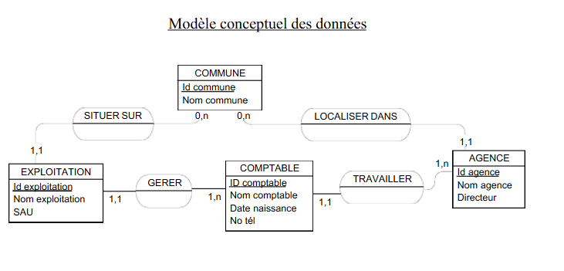
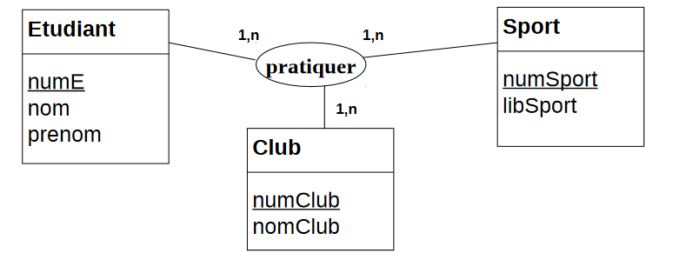
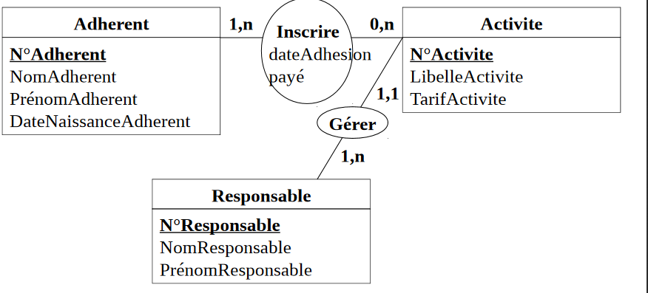
MODELE ENTITE-ASSOCIATION & MODELE RELATIONNEL
Notes:
MLD a terminer par l’étudiant

Slide 23
MODELE ENTITE-ASSOCIATION & MODELE RELATIONNEL
Fin
Notes:
MLD a terminer par l’étudiant

